Slide 1
Отчет о работе Центра стажировки и повышения квалификации адвокатов за 2018 год

Slide 2
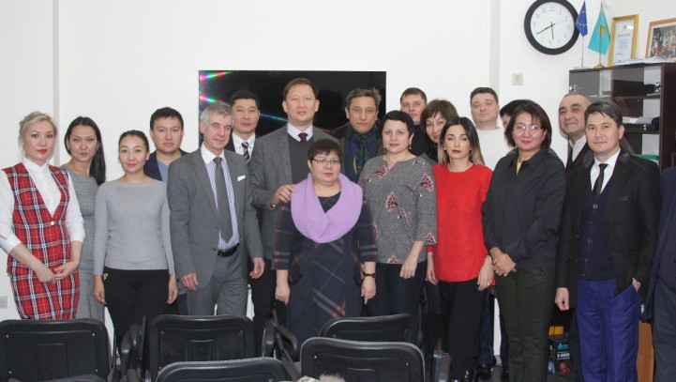
В 2018 году Центр стажировки и повышения квалификации адвокатов Алматинской городской коллегии адвокатов осуществлял свою работу в штатном режиме, а именно обеспечивал занятия для лиц, желающих приобрести статус адвокатов, проведение курсов повышения квалификации для членов коллегии, а также научно-методическое сопровождение работы коллегии в части законотворческой деятельности и подготовки актов локального регулирования.

Slide 3
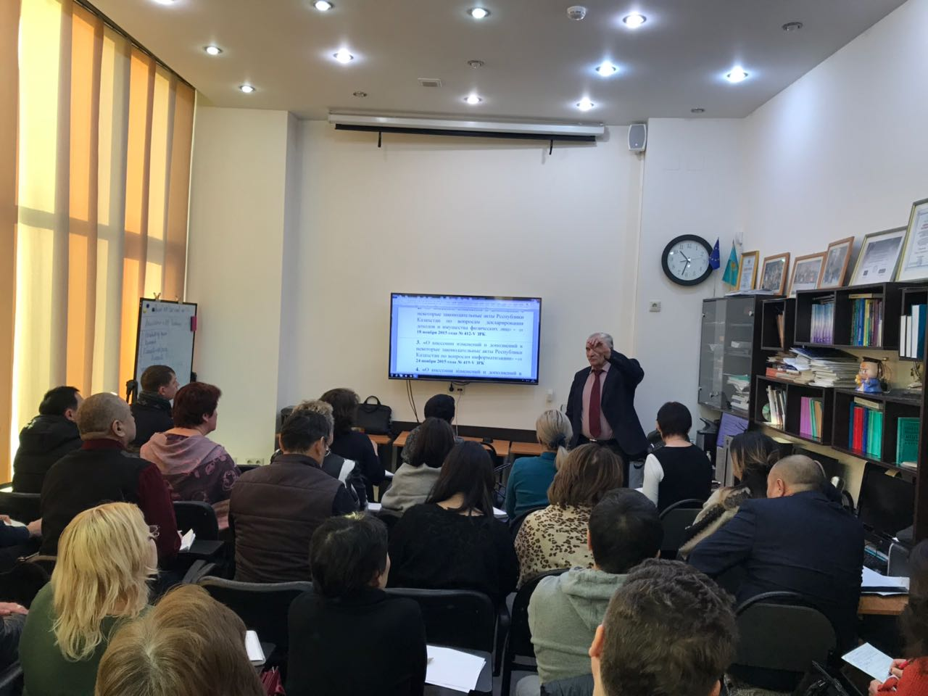
Организовано более 35 занятий для адвокатов, в том числе лекций, тренингов и круглых столов силами как сотрудников Центра, так и приглашенных специалистов в различных отраслях знаний, связанных с адвокатской деятельностью.
Занятия проводились как на государственном, так и на русском языках. К чтению лекций помимо опытных адвокатов-практиков привлекались юристы, имеющие ученые степени и звания, опыт педагогической деятельности.

Slide 4
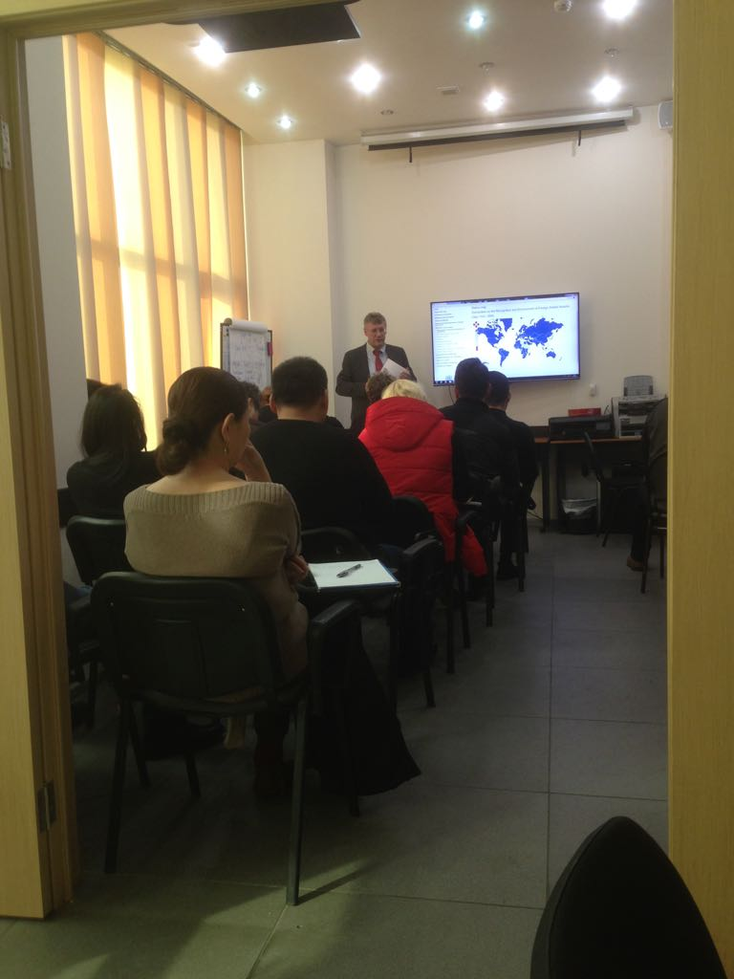
В числе прочих проведены занятия по таким актуальным темам как:
Правовое регулирование арбитражных процедур в гражданском процессе Республики Казахстан
Обзоры изменений в гражданском и уголовном законодательстве
Обзор дисциплинарной практики Президиума АГКА и деятельность комиссии по адвокатской этике
Регулирование адвокатской деятельности в новом Налоговом кодексе Республики Казахстан
Обсуждение практических навыков уголовно-процессуального порядка опроса адвокатом лица, которому известна информация по делу.
Анализ опыта применения партисипативных процедур в гражданском процессе
Вопросы применения банковского законодательства в деятельности адвоката
Особенности применения отдельных институтов уголовно-процессуального права.
Лекции по организации правовой профессии в Англии и Франции и многие другие.
Соответствующе планы курсов повышения квалификации адвокатов размещены на сайте коллегии

Slide 5
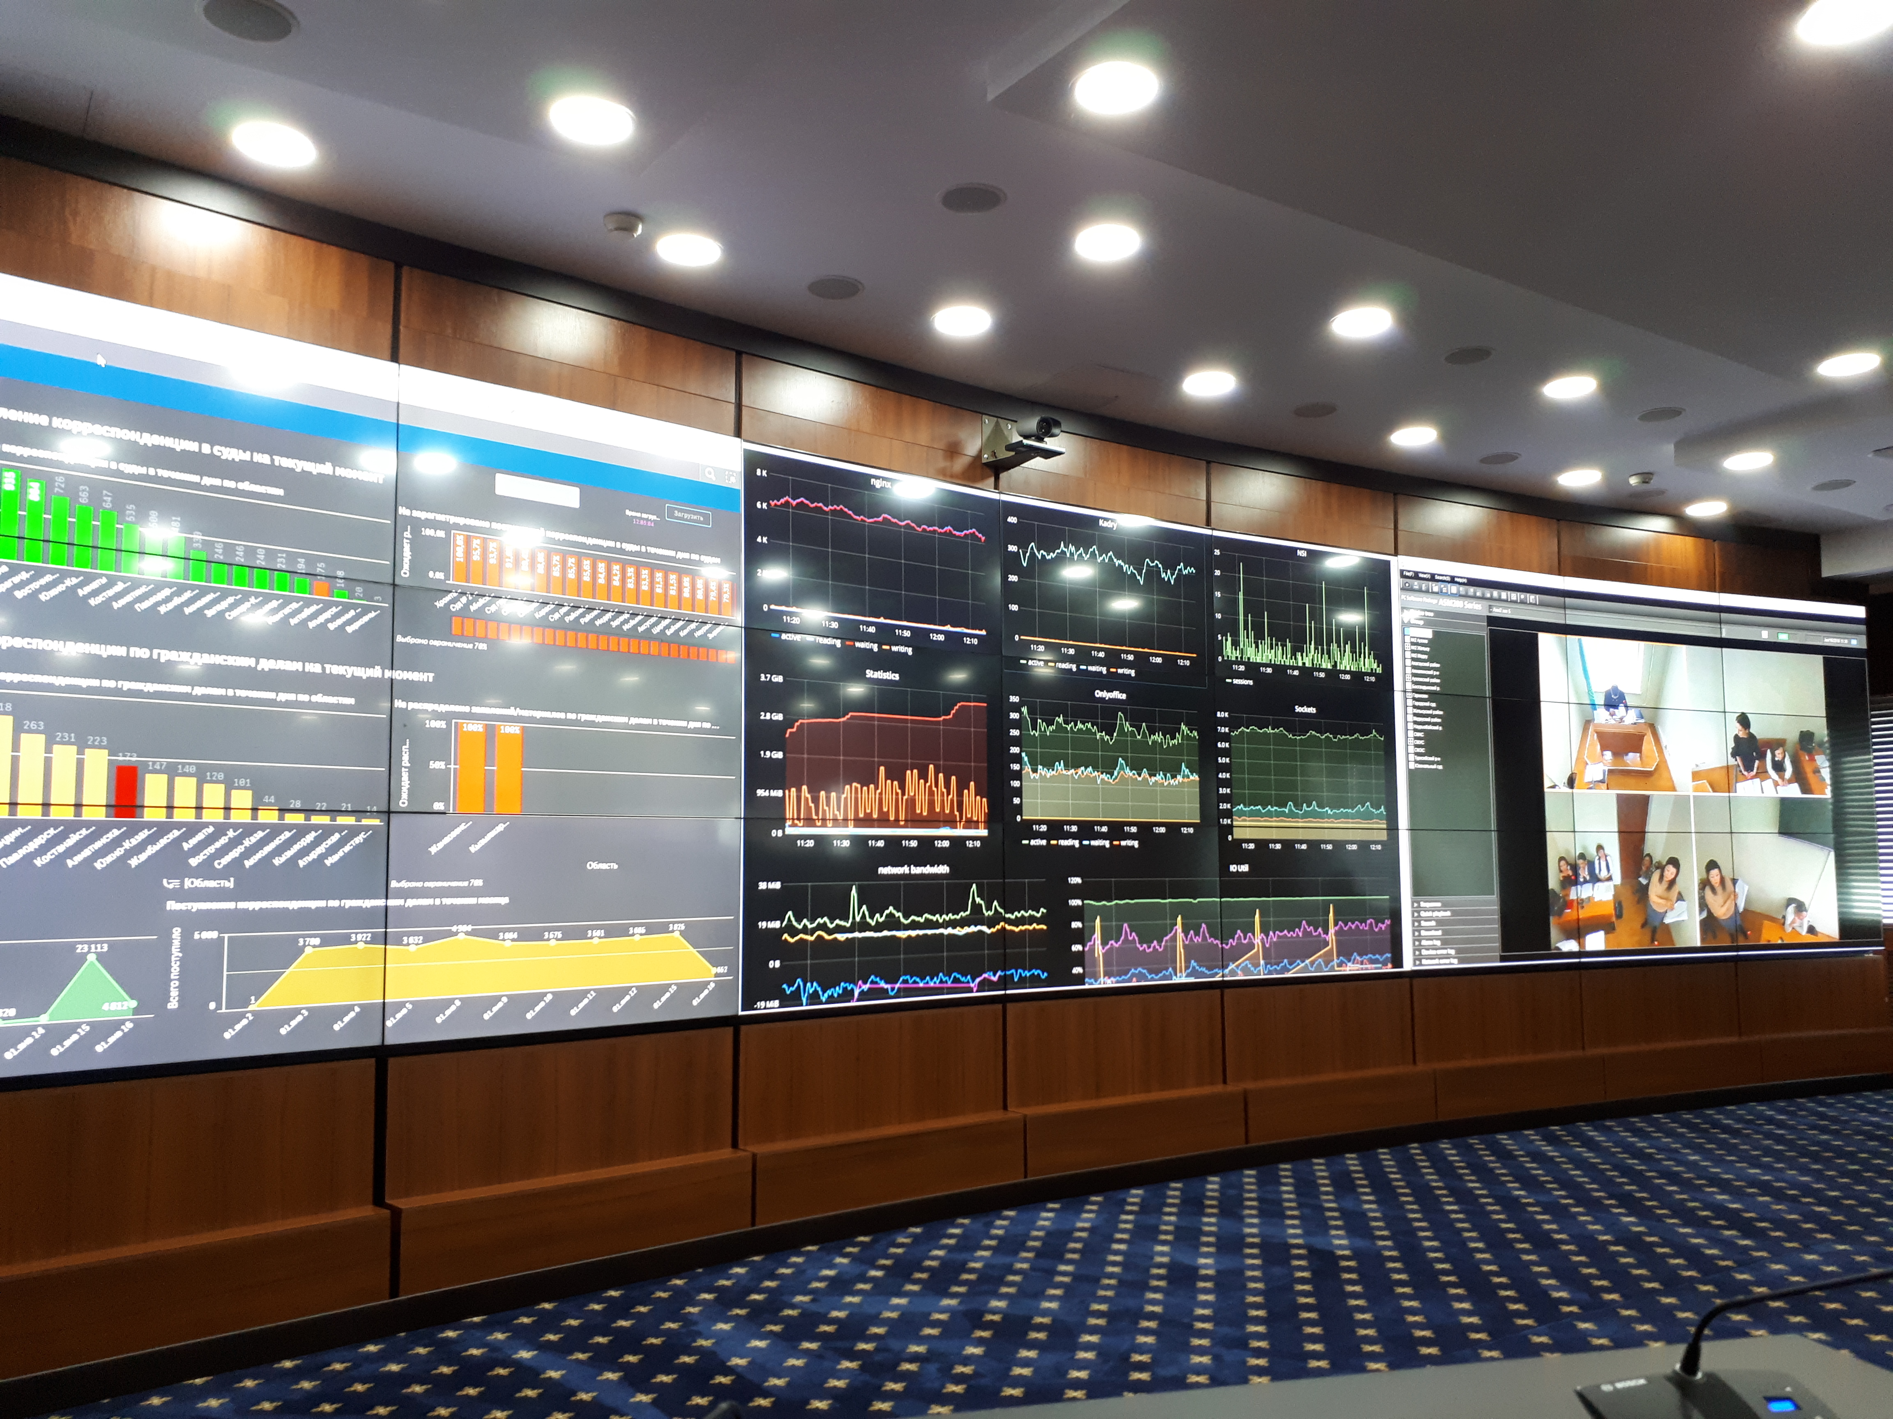
Сотрудники Центра и члены президиума АГКА приняли участие во встрече с руководством Верховного суда республики Казахстан, где поднимали вопросы гарантий адвокатской деятельности и прав адвокатов. Посетили процессинговый центр верховного суда

Slide 6
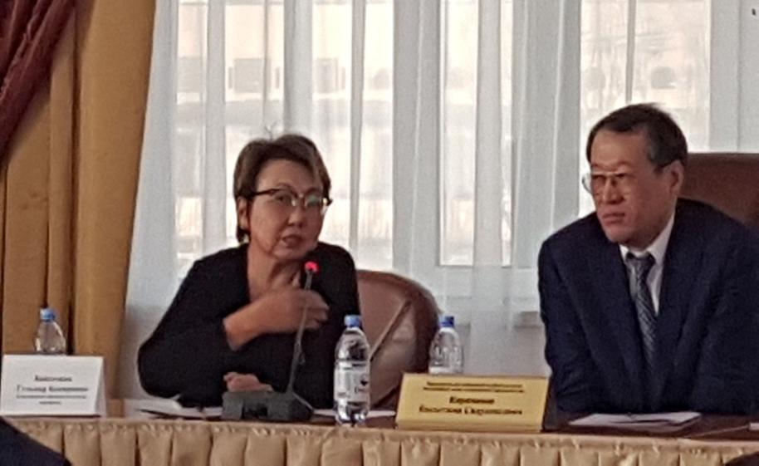
Обеспечено участие адвокатов коллегии в международных конференциях, круглых столах и семинарах как в Республике Казахстан, так и за ее пределами.
Совместно с Алматинским городским судом 23 февраля 2018 года проведен Круглый стол на тему: «Проблемные вопросы уголовного судопроизводства», где произошел открытый и принципиальный обмен мнениями по вопросам практики судопроизводства и взаимодействия адвокатов с судебной властью.

Slide 7
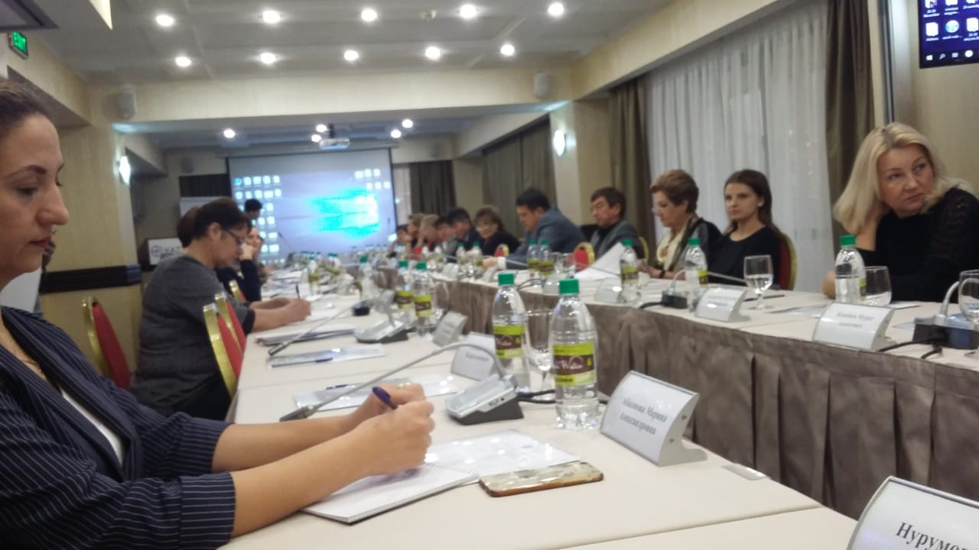
Обеспечено участие адвокатов коллегии в международных конференциях, круглых столах и семинарах как в Республике Казахстан, так и за ее пределами.
АГКА и Центром 3 ноября 2018 года был организован круглый стол «Актуальные вопросы повышения квалификации адвокатов», на котором приняло участие более тридцати адвокатов коллегии, судьи Алматинского городского суда и руководство Департамента юстиции г. Алматы

Slide 8
Обеспечено участие адвокатов коллегии в международных конференциях, круглых столах и семинарах как в Республике Казахстан, так и за ее пределами.
Совместно с The International Bar Association (IBA), Республиканской коллегией адвокатов и Офисом программ ОБСЕ в июне 2018 г. была проведена международная научно-практическая конференция: «Адвокатура 2018. Повышение качества юридической помощи».
Сотрудники Центра приняли участие в круглом столе на тему: “Совершенствование суда с участием присяжных заседателей в Казахстане” 26 октября 2018 г. в Верховном суде Республики Казахстан, а также обеспечили участие адвокатов коллегии в работе международной конференции «Доступ к правовой помощи в уголовном правосудии». 15 ноября 2018 года в г. Тбилиси.
Сотрудники Центра приняли участие в Экспертном форуме по уголовному правосудию для стран Центральной Азии. ноябрь 2018 г.

